Slide 1

Lukutaidon kokeen arviointi
ÄI11 Abin lukutaito (Särmä 11 kpl 5)
Hanna Vainionpää / kevät 2024

Slide 2

Mitä lukutaidon kokeessa arvioidaan?
Lukutaidon kokeessa arvioidaan opiskelijan kriittistä ja kulttuurista lukutaitoa. Käytännössä arvioidaan siis sitä, miten hyvin opiskelija osaa analysoida, tulkita ja arvioida aineistoja sekä huomioida tarkastelussaan aineistojen kontekstit eli julkaisu-­ ja asiayhteydet.

Slide 3

Pisteytyksessä käytetään kolmea arviointikriteeriä:
Tärkein kriteeri on kokonaiskuva opiskelijan lukutaidosta.
Toiseksi tärkeimpänä huomioidaan sisältöainekset eli se, miten osuvia ja perusteltuja havaintoja ja päätelmiä opiskelija on aineistosta tehnyt.
Arvioinnissa huomioidaan myös vastauksen esitystapa eli vastauksen rakenteen ja kielen selkeys, mutta sitä painotetaan vähiten.

Slide 4
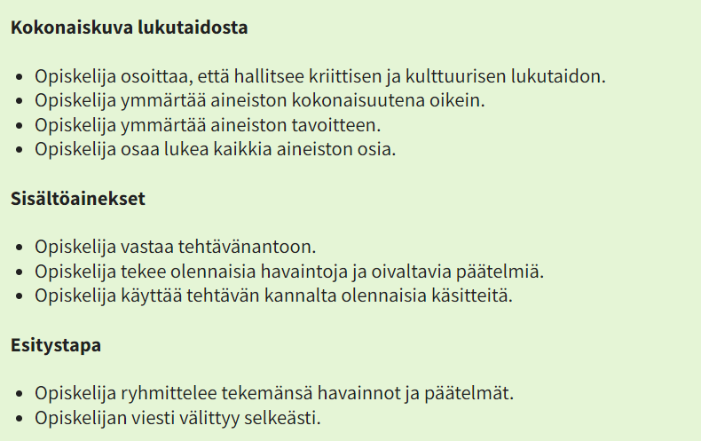

Slide 5

Lukutaidon vastausten pisteytys
Lukutaidon kokeen enimmäispistemäärä on 60 pistettä.
Koska kokeessa vastataan kahteen tehtävään, kummastakin tehtävästä voi saada korkeintaan 30 pistettä.
Jos yksittäinen tehtävä koostuu kahdesta alakohdasta, toisen alakohdan enimmäispistemäärä on 12 pistettä ja toisen 18 pistettä.
Kaksiosaisiin tehtäviin vastatessa on hyvä tietää, että molemmat alakohdat arvioidaan erikseen.

Slide 6

Kuka lukutaidon vastaukset arvioi?
Lukutaidon vastaukset arvioi ensin oman lukion äidinkielen ja kirjallisuuden opettaja, sitten Ylioppilastutkintolautakunnan sensori.
Jos sensorin arvosana poikkeaa opettajan antamasta pistemäärästä yli kymmenen pistettä, vastauksen lukee toinenkin sensori.
Ongelmallisissa tapauksissa arviointiin osallistuu myös kolmas sensori.

Slide 7
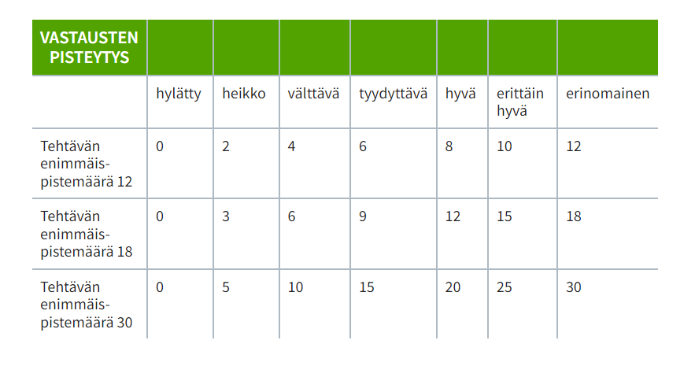
Vastausten pisteytys

Slide 8
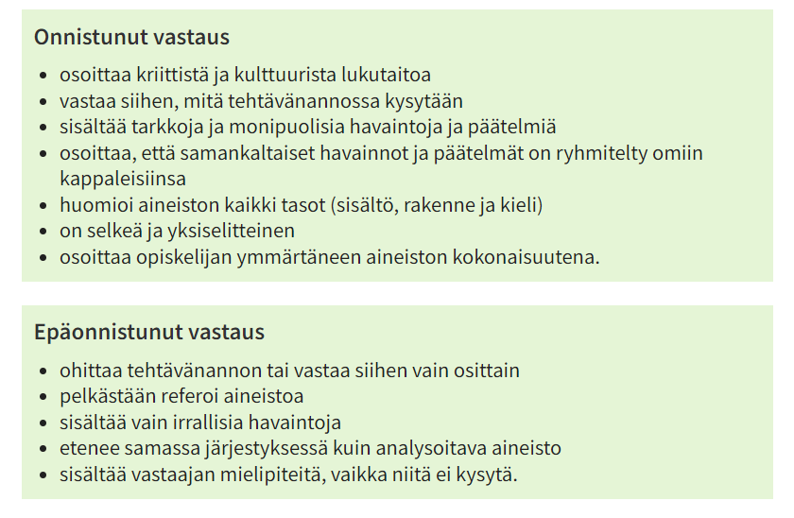

Slide 9
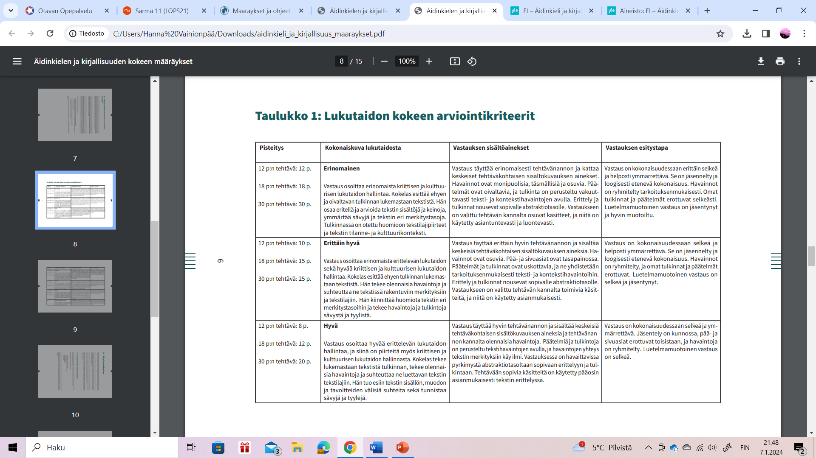

Slide 10
